Slide 1
МКОУ «Карасувская СОШ»
Почему я работаю классным
руководителем

Slide 2
Классный руководитель 3 класса
Зарманбетова Фарида Беймуханбетовна

Slide 3
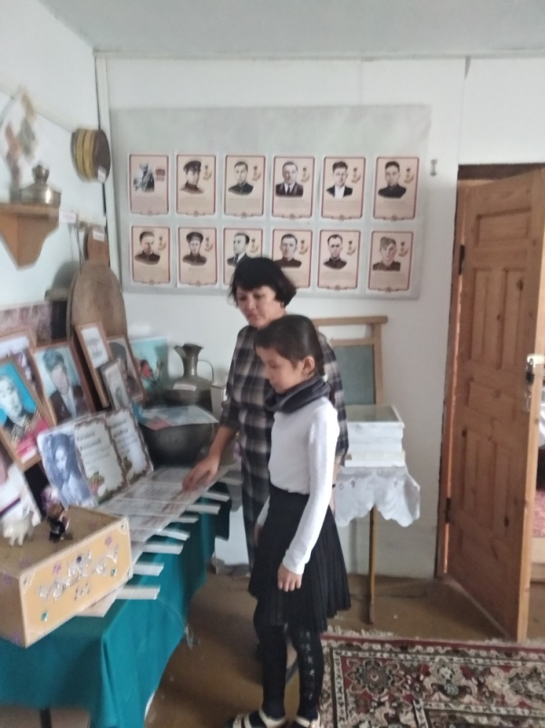
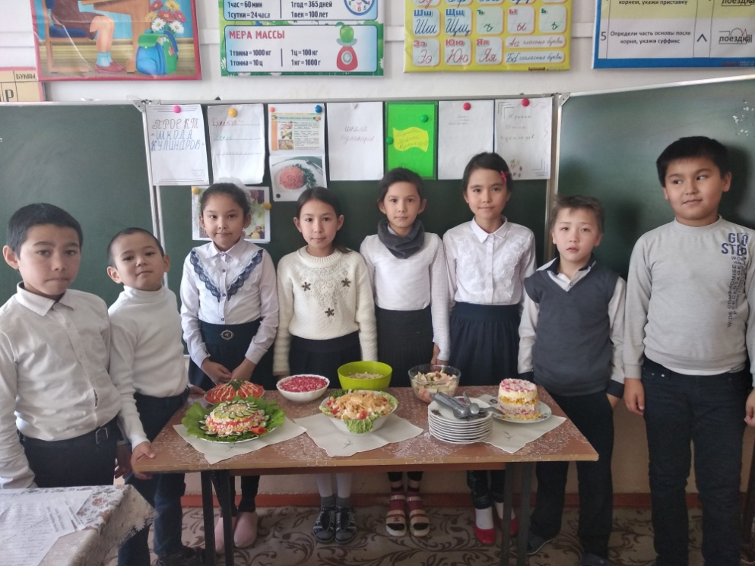
Дорога та, которую я выбрала сама, Так тесно с детскою тропою сплетена.
Порою и не знаешь до конца,
Где детская судьба, а где моя!

Slide 4
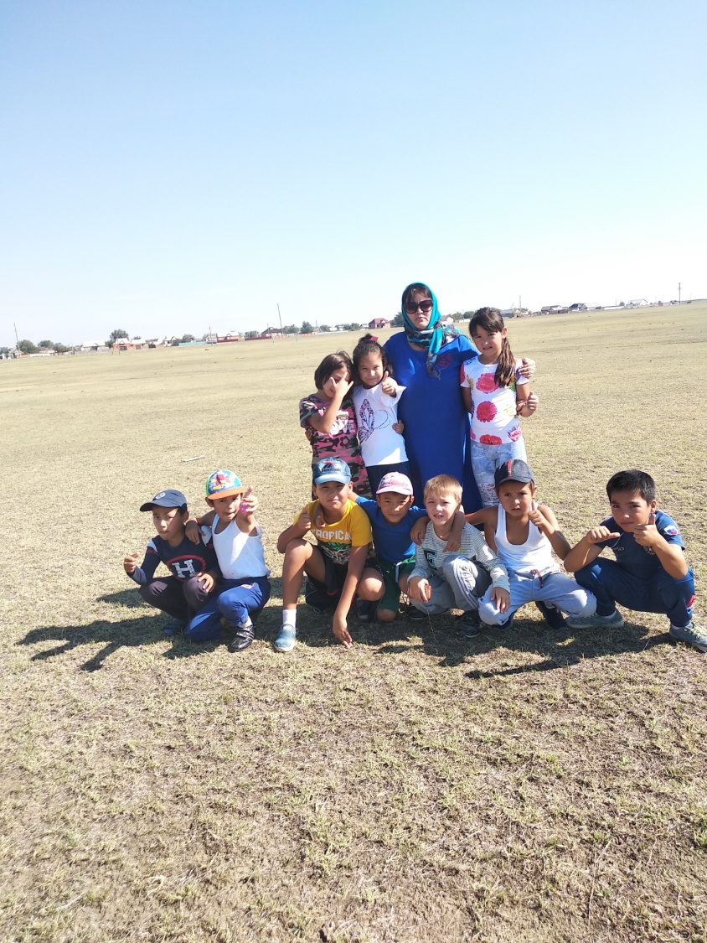
Сердце
отдаю
детям…

Slide 5
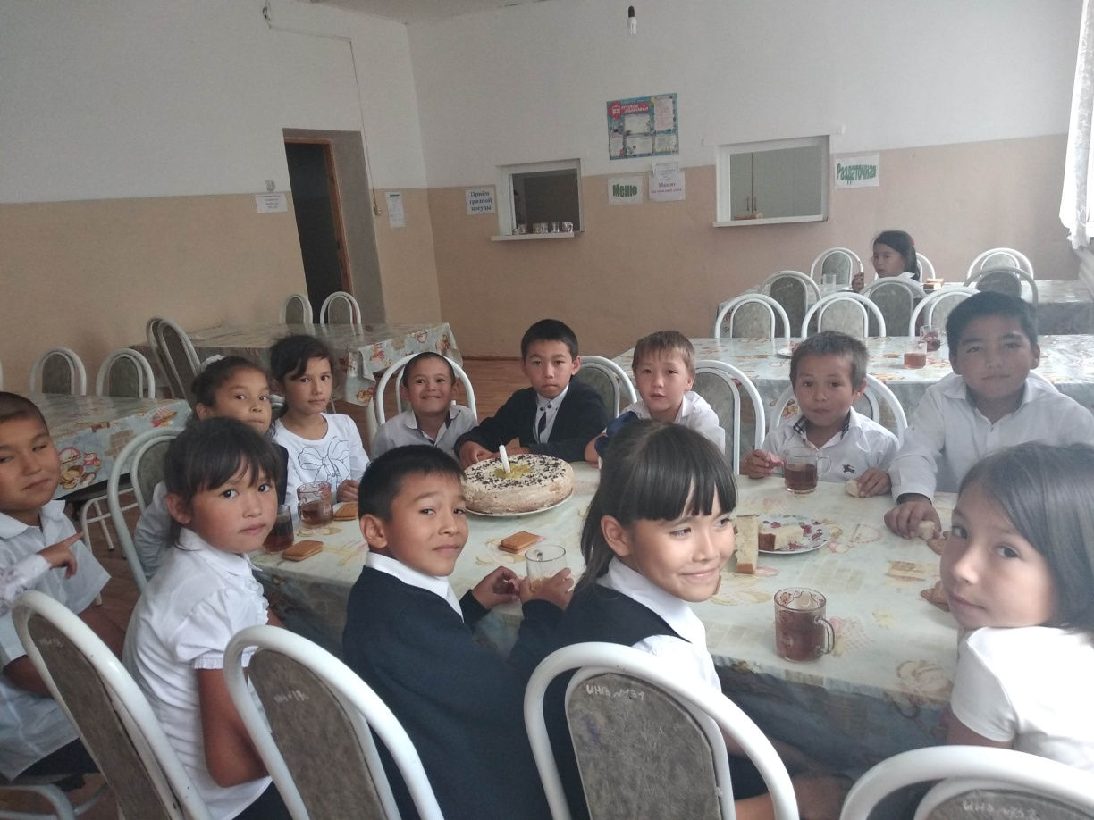
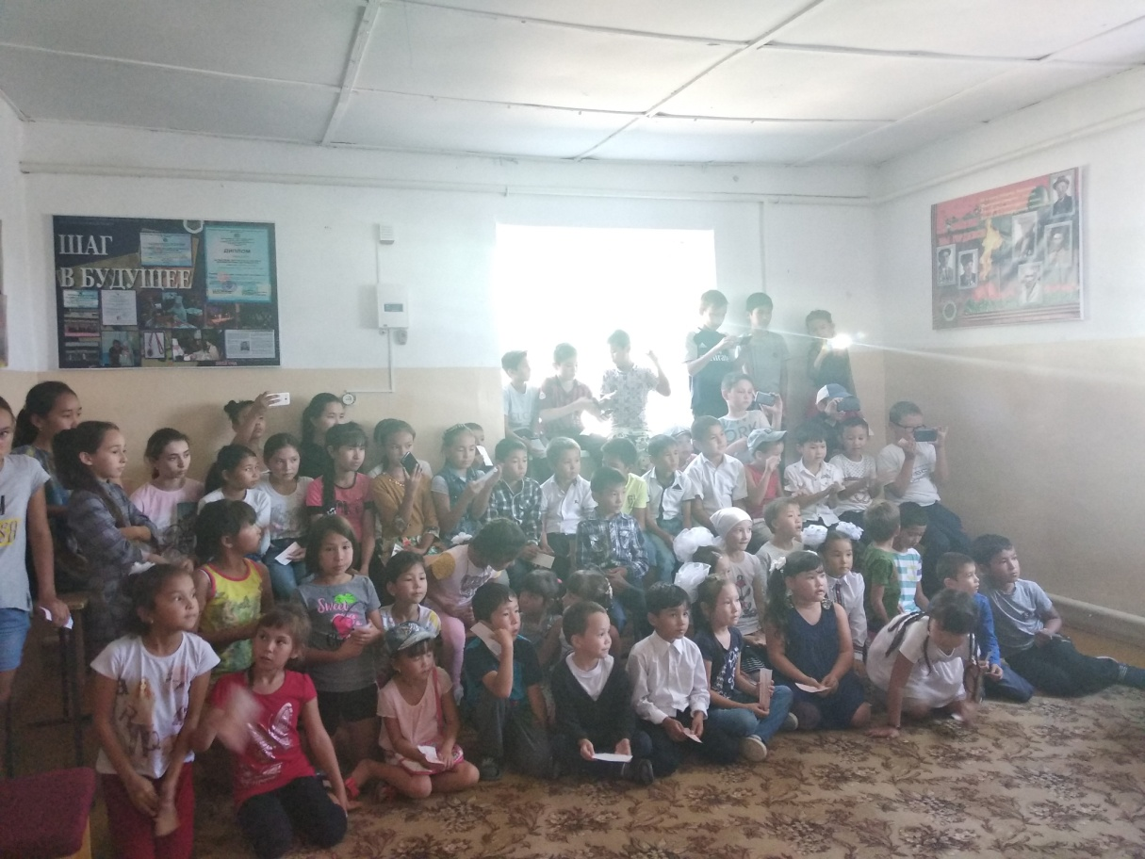
каждый новый учебный год – для меня новая жизнь, потому что я классный руководитель.
И это прекрасно! Профессия предоставляет мне возможность ещё раз пройти по пути взросления вместе с ребятами.

Slide 6
Мои педагогические принципы:
Ребенок уникален. Прими его таким, каков он есть, со всеми его чувствами и эмоциями.
Создавай ситуацию успеха! Улыбайся! Улыбкой ничего нельзя испортить, а вот исправить можно.
Ребенок – это человек растущий. А я выросший. Два человека способны понять друг друга.
Не вынуждай ребенка чувствовать неравенство. Общайся с ним «глаза в глаза»
Протяни руку помощи! Не бывает плохих детей, бывают дети, нуждающиеся в помощи.

Slide 7
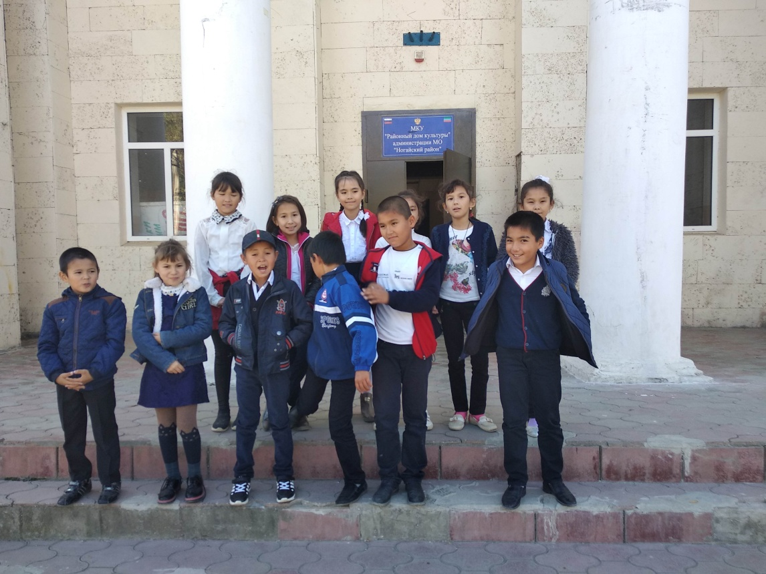
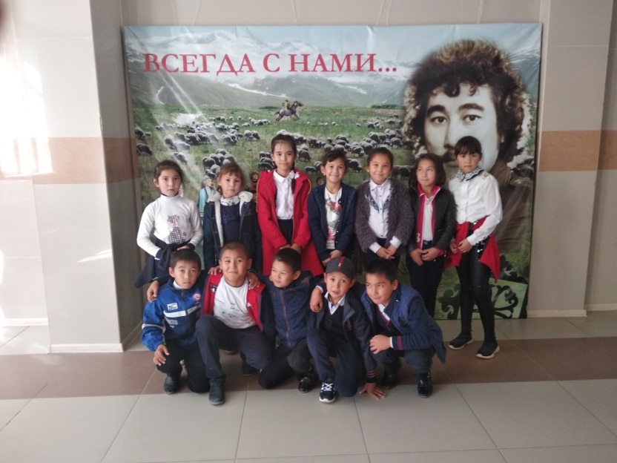
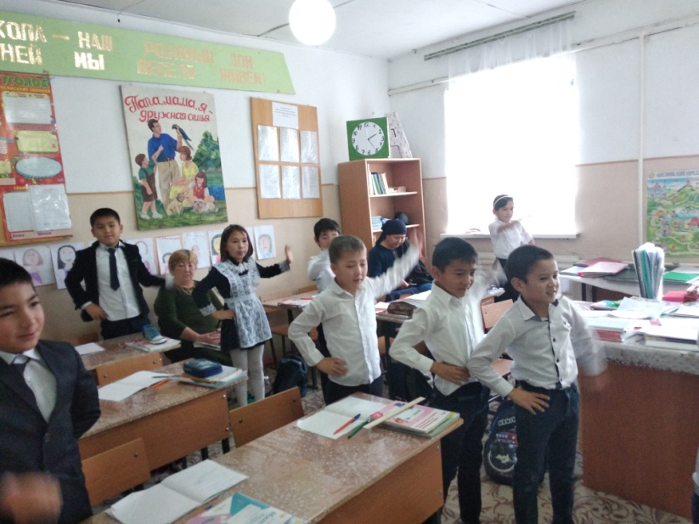
А вот мой 3 класс:
веселый и шумный;
задорный, спортивный;
мобильный и умный;
весьма креативный;
иногда побеждающий;
призы получающий.

Slide 8
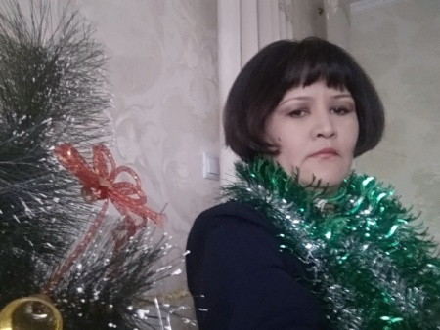
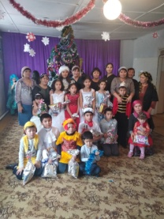
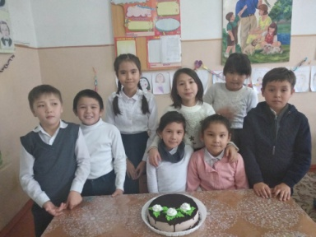
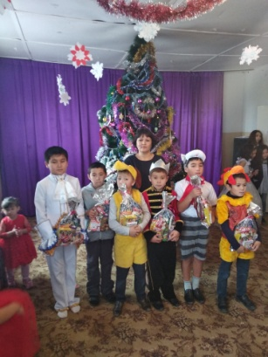
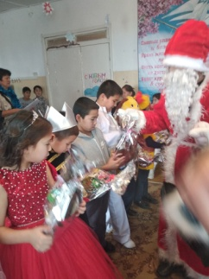
Визитка
СВЕТИТЬ ВСЕГДА, СВЕТИТЬ ВЕЗДЕ,
БЫТЬ ВПЕРЕДИ И ТОЧКА!

Slide 9
Актив нашего класса
Цветоводы: Алхасов и Абдулмежитова
Командир класса Тенизбаева Медина
Заместитель командира Арунова Аварбийке
Главные дежурные: Копиев и Бекмурзаева
Физорг: Шандиев Нурлан
Библиотекарь: Арунова А.
Санитар Бесленеев Алим

Slide 10
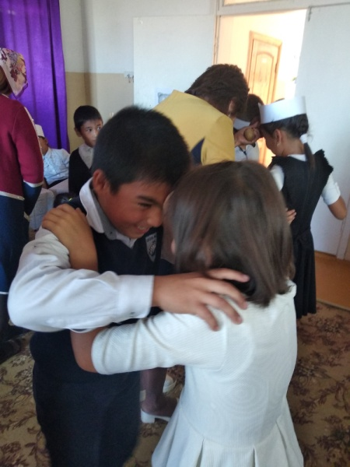
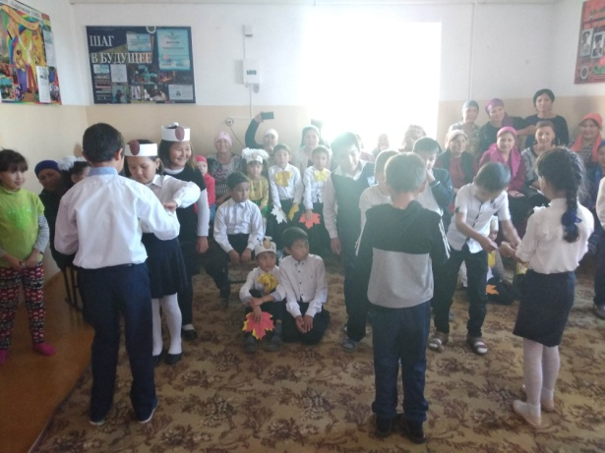
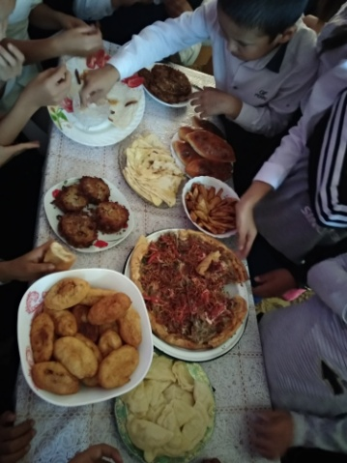
Главные задачи и постулаты моей работы
Воспитывать чувство ответственности за совершенные поступки
Формировать навыки коллективного труда
Не запрещать, а направлять;
Не управлять, а соуправлять;
Не принуждать, а убеждать;
Не командовать, а организовывать;
Не ограничивать, а предоставлять свободу выбора.
Воспитывать уважительное, доброе отношение к окружающим
Учить любить природу и бережно относиться к ней

Slide 11
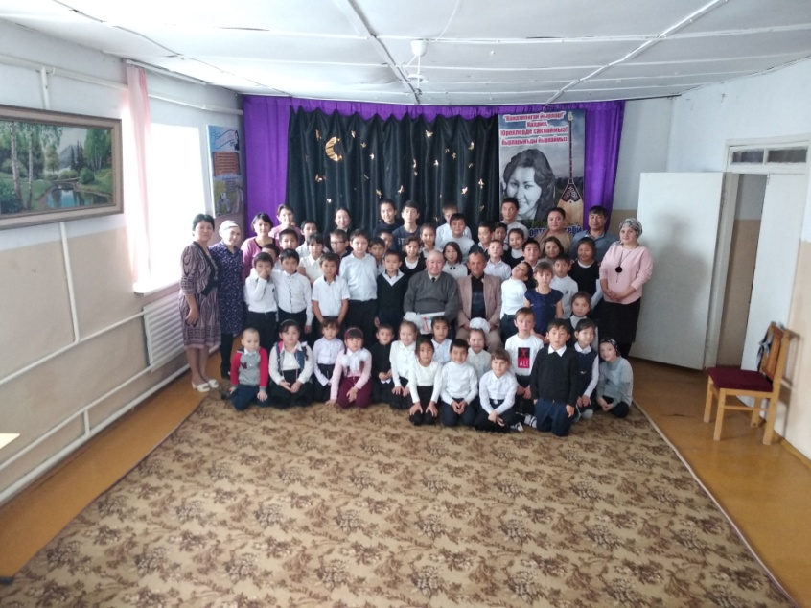
Заповеди нашего класса
- Учись думать!
- Люби свою школу!
- Не говори плохо о людях!
- Постарайся познать свое «Я»!
- Учись дружить и будь в дружбе верен!
-Учись быть здоровым и жизнерадостным!
- Умей ставить цель, преодолевать лень и добиваться успеха!

Slide 12
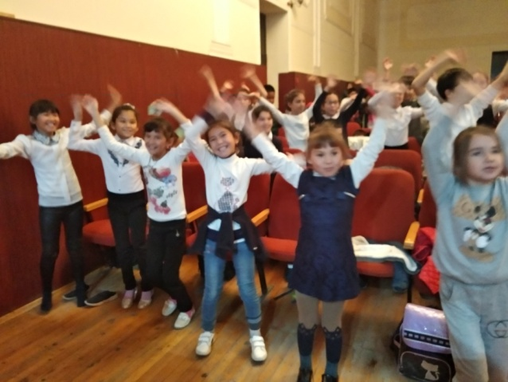
«Наш классный дом»
Основным «местом жительства» класса является учебный кабинет. В нем происходят главные события классной жизни, специально создаются или стихийно возникают ситуации, которые существенно влияют на становление личности ребенка и формирование коллектива.
Моя задача- создать уютную и комфортную обстановку в учебном кабинете. Создать в классном коллективе духовно -богатую и нравственно-чистую атмосферу. Я забочусь об установлении и укреплении связей класса с другими учебными коллективами, возрастными отношениями внутри школы и за ее пределами!!!

Slide 13
Беседы
КВН
Классные
часы
Олимпиады
Формы и способы
воспитательной
работы,
используемые в классе
Мозговой
штурм
Проектная
деятельность
Праздники
Игры

Slide 14
Классный
руководитель
Участники
воспитательного
процесса
Учащиеся
Родители
Учителя

Slide 15
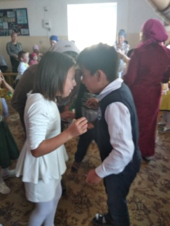
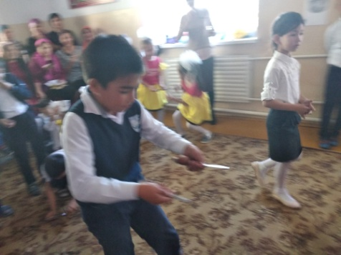
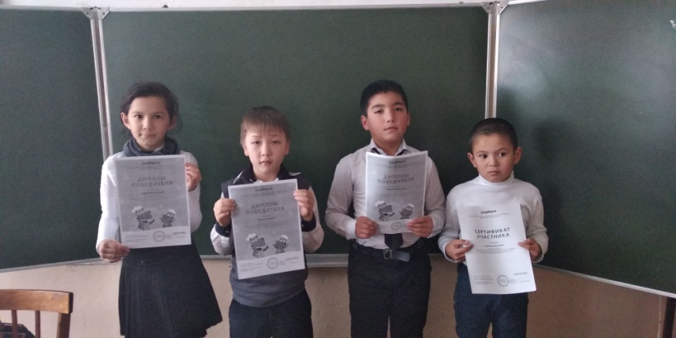
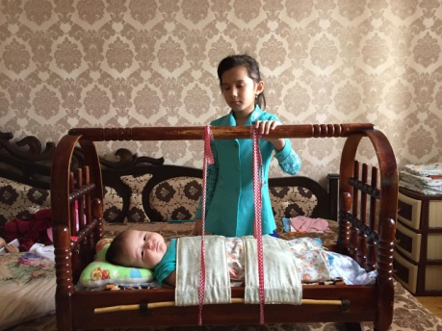
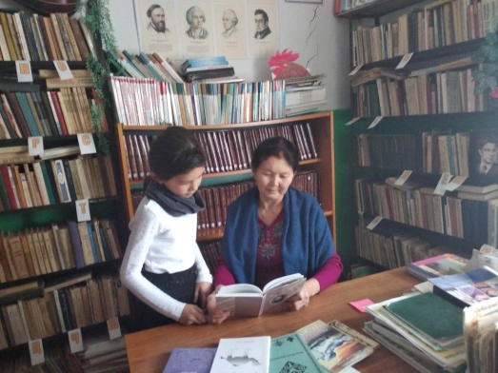
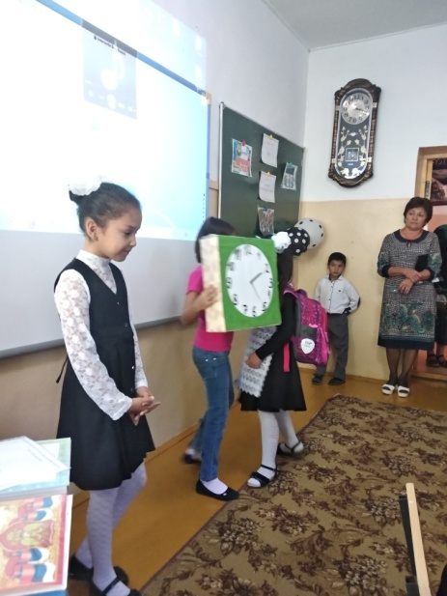
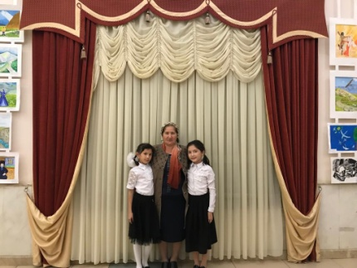
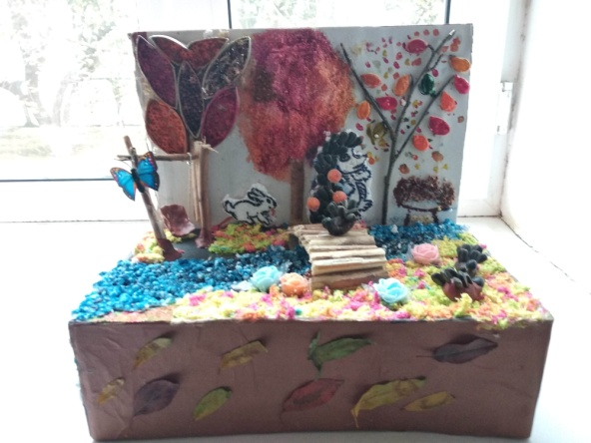
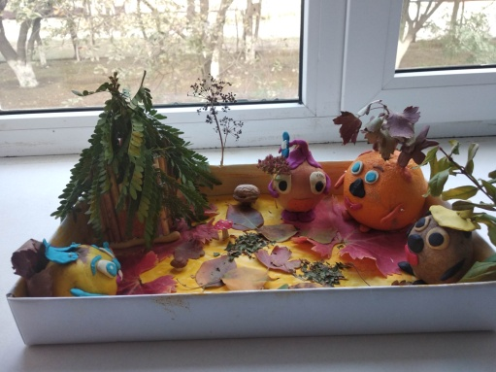
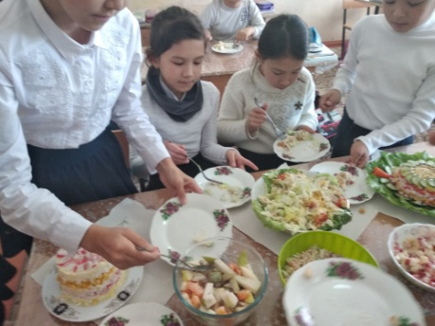
Участие в конкурсах

Slide 16
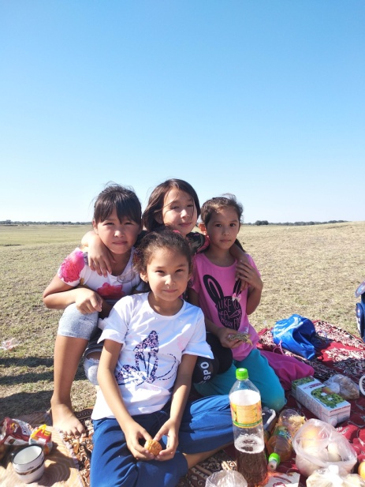
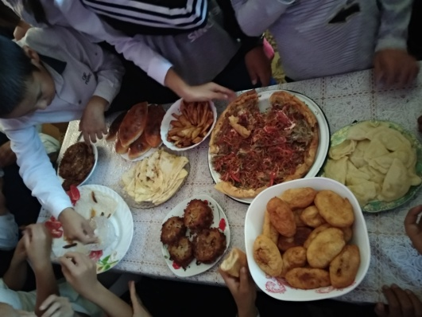
Вы думаете, «классным» быть легко? Не спать от мыслей долгими ночами И вслушиваться в шум учеников, И спорить с тем, кто не доволен мелочами.
Я никогда ни от кого не жду поблажек, И долю «классного» я с честью донесу. Должна возиться с кипами бумажек Порой ночами во втором часу
Прожить сто жизней, добрых и плохих, Чужой бедой болеть однажды. Да, может «классным» быть легко, Но КЛАССНЫМ ведь становится не каждый.
И снова «классный» делом перегружен Но так ему не выжить одному. Ведь сам себе зачем он будет нужен. Когда не нужен он ученику?

Slide 17
Я смотрю в глаза своих учеников, они такие разные: веселые и грустные, пытливые и задумчивые, озорные и серьезные, но в каждом взгляде – надежда, что я пойму, полюблю, помогу. И я счастлива, что я для них что-то значу, что меня любят и уважают, что я им нужна. А это и есть обыкновенное учительское счастье!

Slide 18
Классное руководство – это не должность, а образ жизни, состояние души.

Slide 19
Спасибо за внимание!

